Slide 1
Модель памяти .NET
Валерий Петров

Slide 2
Обо мне
Окончил МатМех СПбГУ
Сейчас работаю в компании Sidenis
Увлекаюсь concurrency и всякими «кишочками»
Нравится узнавать новое
Неравнодушен к качественному коду

Slide 3
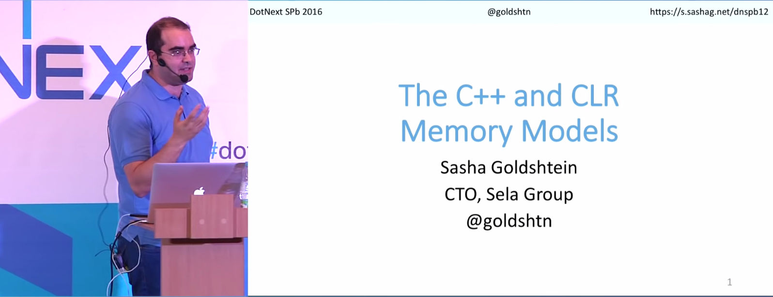
DotNext 2016 Piter

Slide 4

SPB .NET Community

Slide 5
Вопрос:
Q: Компьютер выполняет программу, которую Вы написали?

Slide 6
Вопрос:
Q: Компьютер выполняет программу, которую Вы написали?
A: Нет.
Компилятор, JIT и CPU умеют оптимизировать!

Slide 7
Почему они это делают?

Slide 8
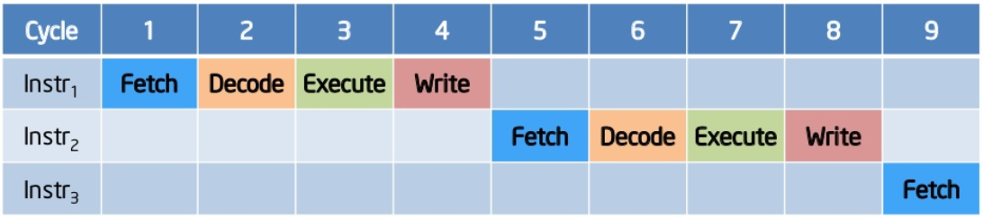
Почему они это делают?
Раньше инструкции исполнялись последовательно
http://www.slideshare.net/nithilgeorge/2010-1002-intro-to-microprocessors1

Slide 9
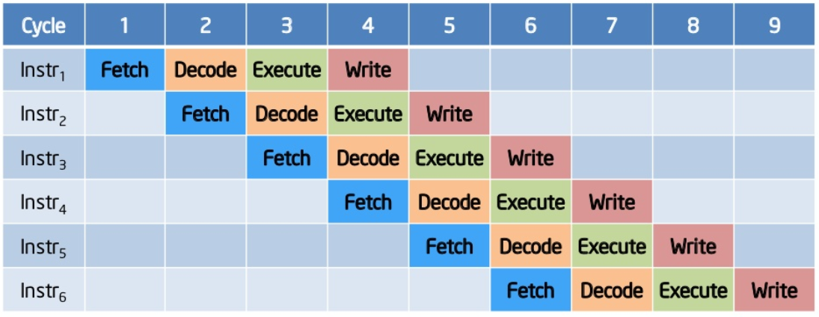
Почему они это делают?
Затем появился конвейер
http://www.slideshare.net/nithilgeorge/2010-1002-intro-to-microprocessors1

Slide 10
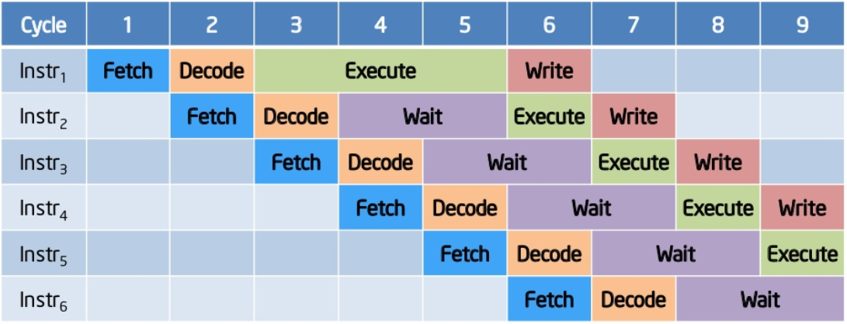
Почему они это делают?
Но инструкции всё равно исполнялись в порядке следования
http://www.slideshare.net/nithilgeorge/2010-1002-intro-to-microprocessors1

Slide 11
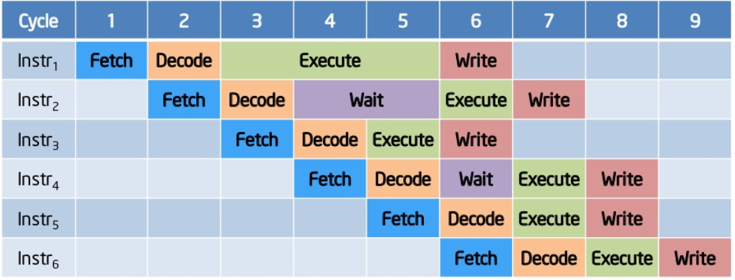
Почему они это делают?
Затем произошло массовое внедрение out-of-order execution
http://www.slideshare.net/nithilgeorge/2010-1002-intro-to-microprocessors1

Slide 12
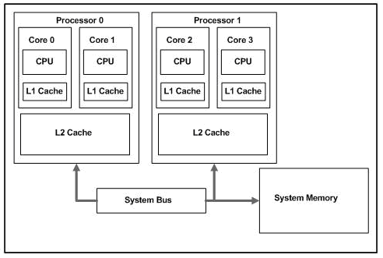
Почему они это делают?
Доступ к памяти (долго)
Инвалидация кэша (дорого)
Производительность (IPC)
https://software.intel.com/sites/default/files/m/d/4/1/d/8/286501_286501.gif

Slide 13
С чем можно столкнуться?
Loop Read Hoisting - while (true)
Read Elimination – кэширование в регистрах (иногда даже volatile не спасает – в .NET Framework тоже бывали баги)
Partially Constructed Object –ссылка на объект доступна до завершения работы конструктора
И ещё много чего, что позволяет спецификация

Slide 14
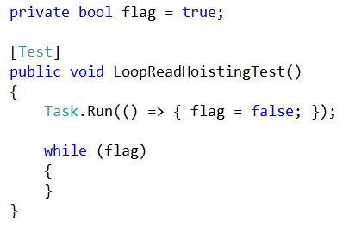
Loop Read Hoisting

Slide 15
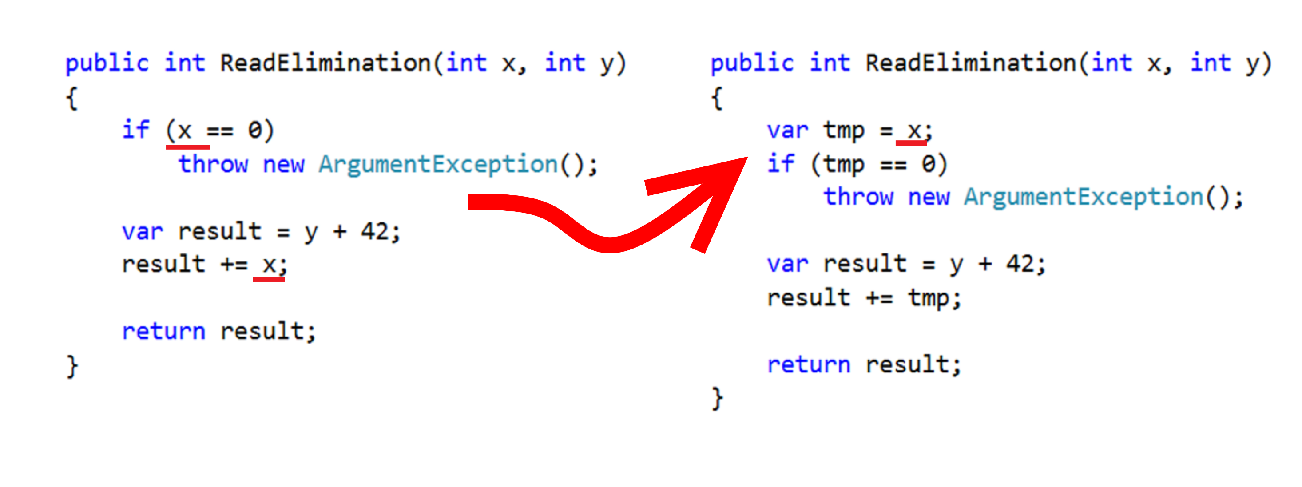
Read Elimination

Slide 16
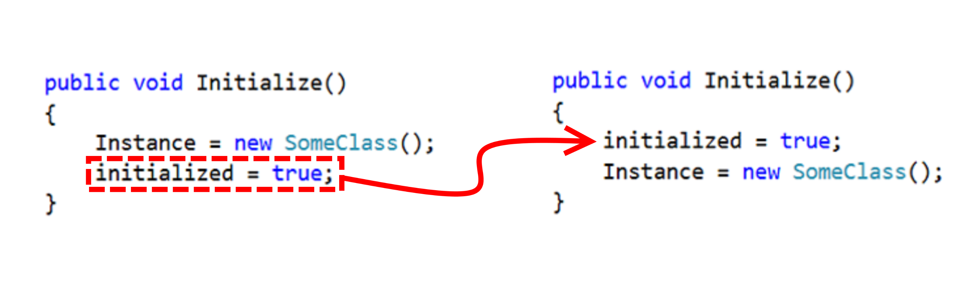
А как вам такая перестановка?

Slide 17
Модель памяти
In computing, a memory model describes the interactions of threads through memory and their shared use of the data. (Wikipedia)
ECMA-335 и ECMA-334
Слабые и сильные модели памяти
Спецификации на модель памяти Microsoft CLR не существует!

Slide 18
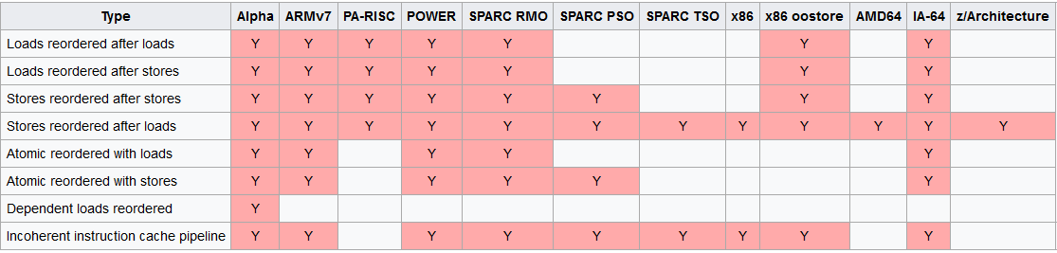
Разные архитектуры
https://en.wikipedia.org/wiki/Memory_ordering

Slide 19
ECMA-335 (I.12.6.4 Optimization)
Чёрный ящик
результат

Slide 20
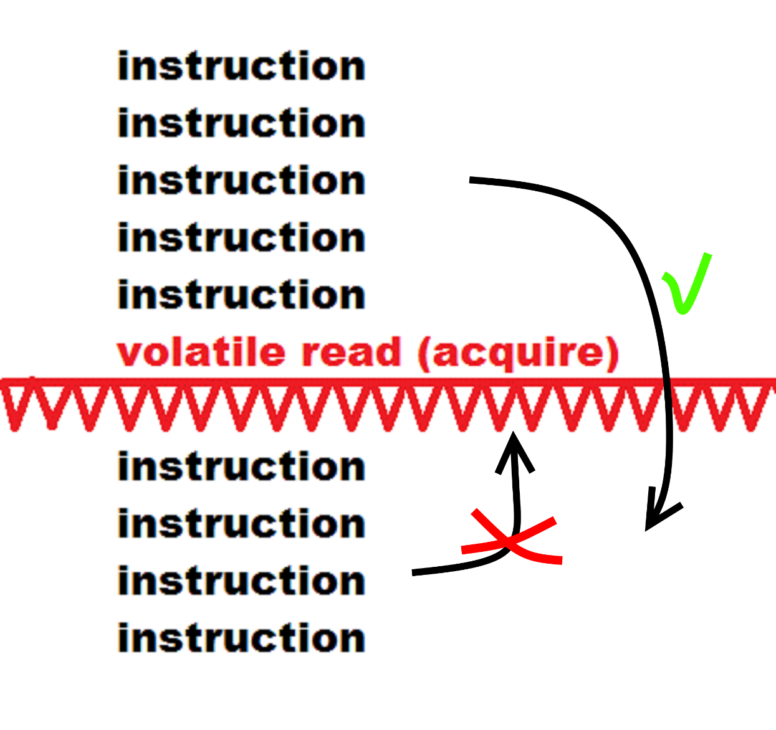
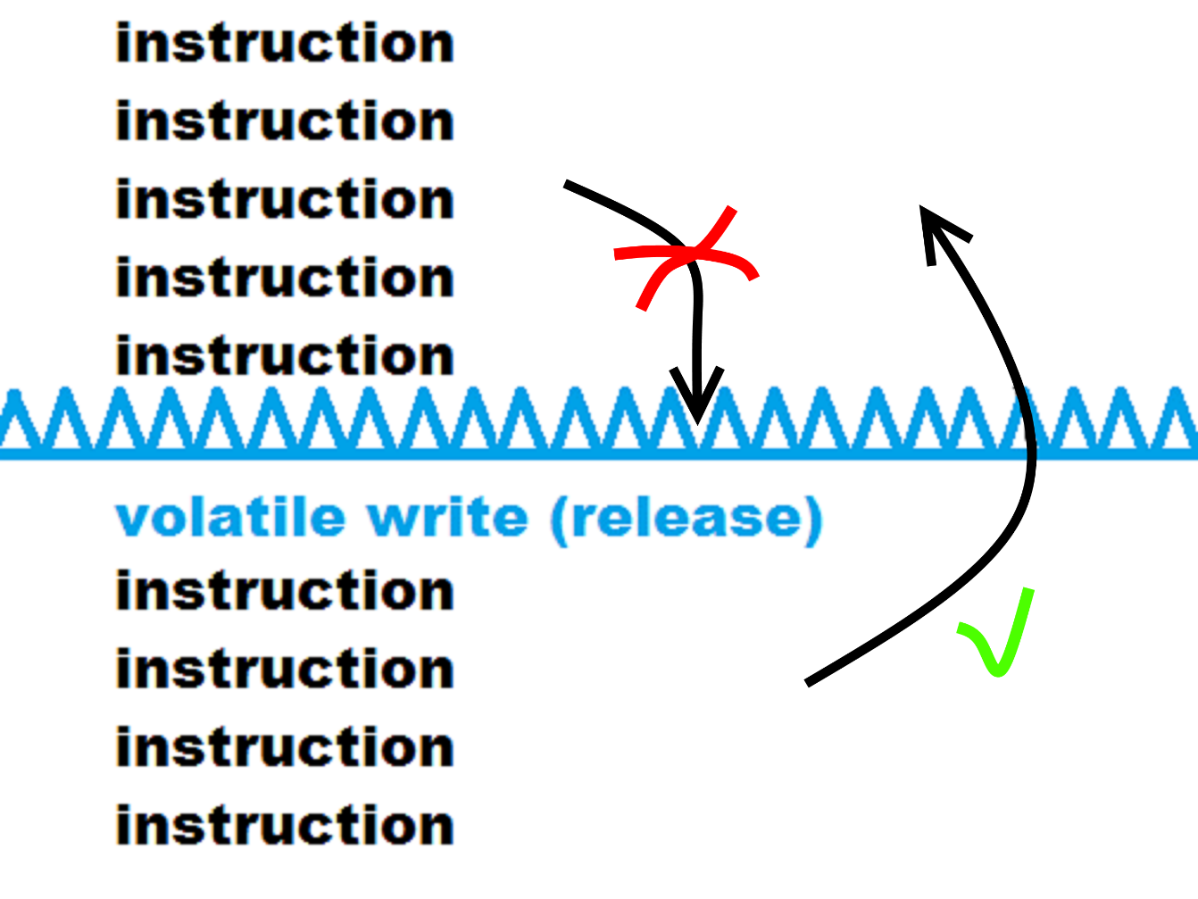
ECMA-335 (I.12.6.7 Volatile reads and writes)

Slide 21
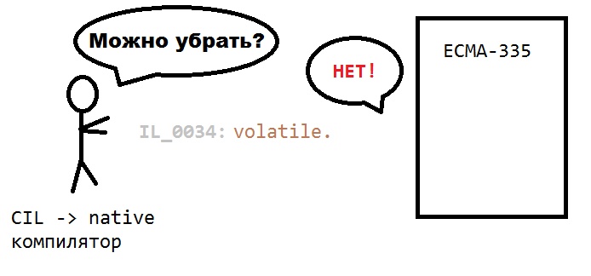
ECMA-335 (I.12.6.7 Volatile reads and writes)

Slide 22
ECMA-334 (10.5.3 volatile fields)
Чтение – acquire
Запись - release

Slide 23
ECMA-335 (I.12.6.5 Locks and threads)
System.Threading.Thread.VolatileRead/VolatileWrite/MemoryBarrier
System.Threading.Volatile.Read/Write
System.Threading.Interlocked
System.Threading.Monitor.Enter/Exit

Slide 24
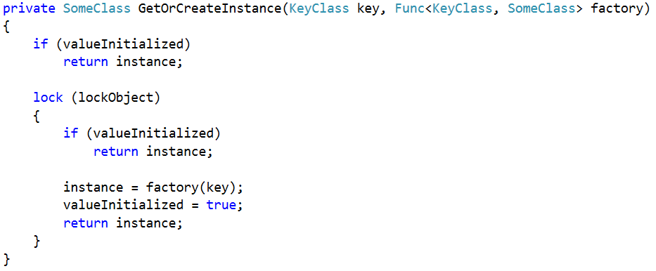
Безопасен ли этот код?

Slide 25
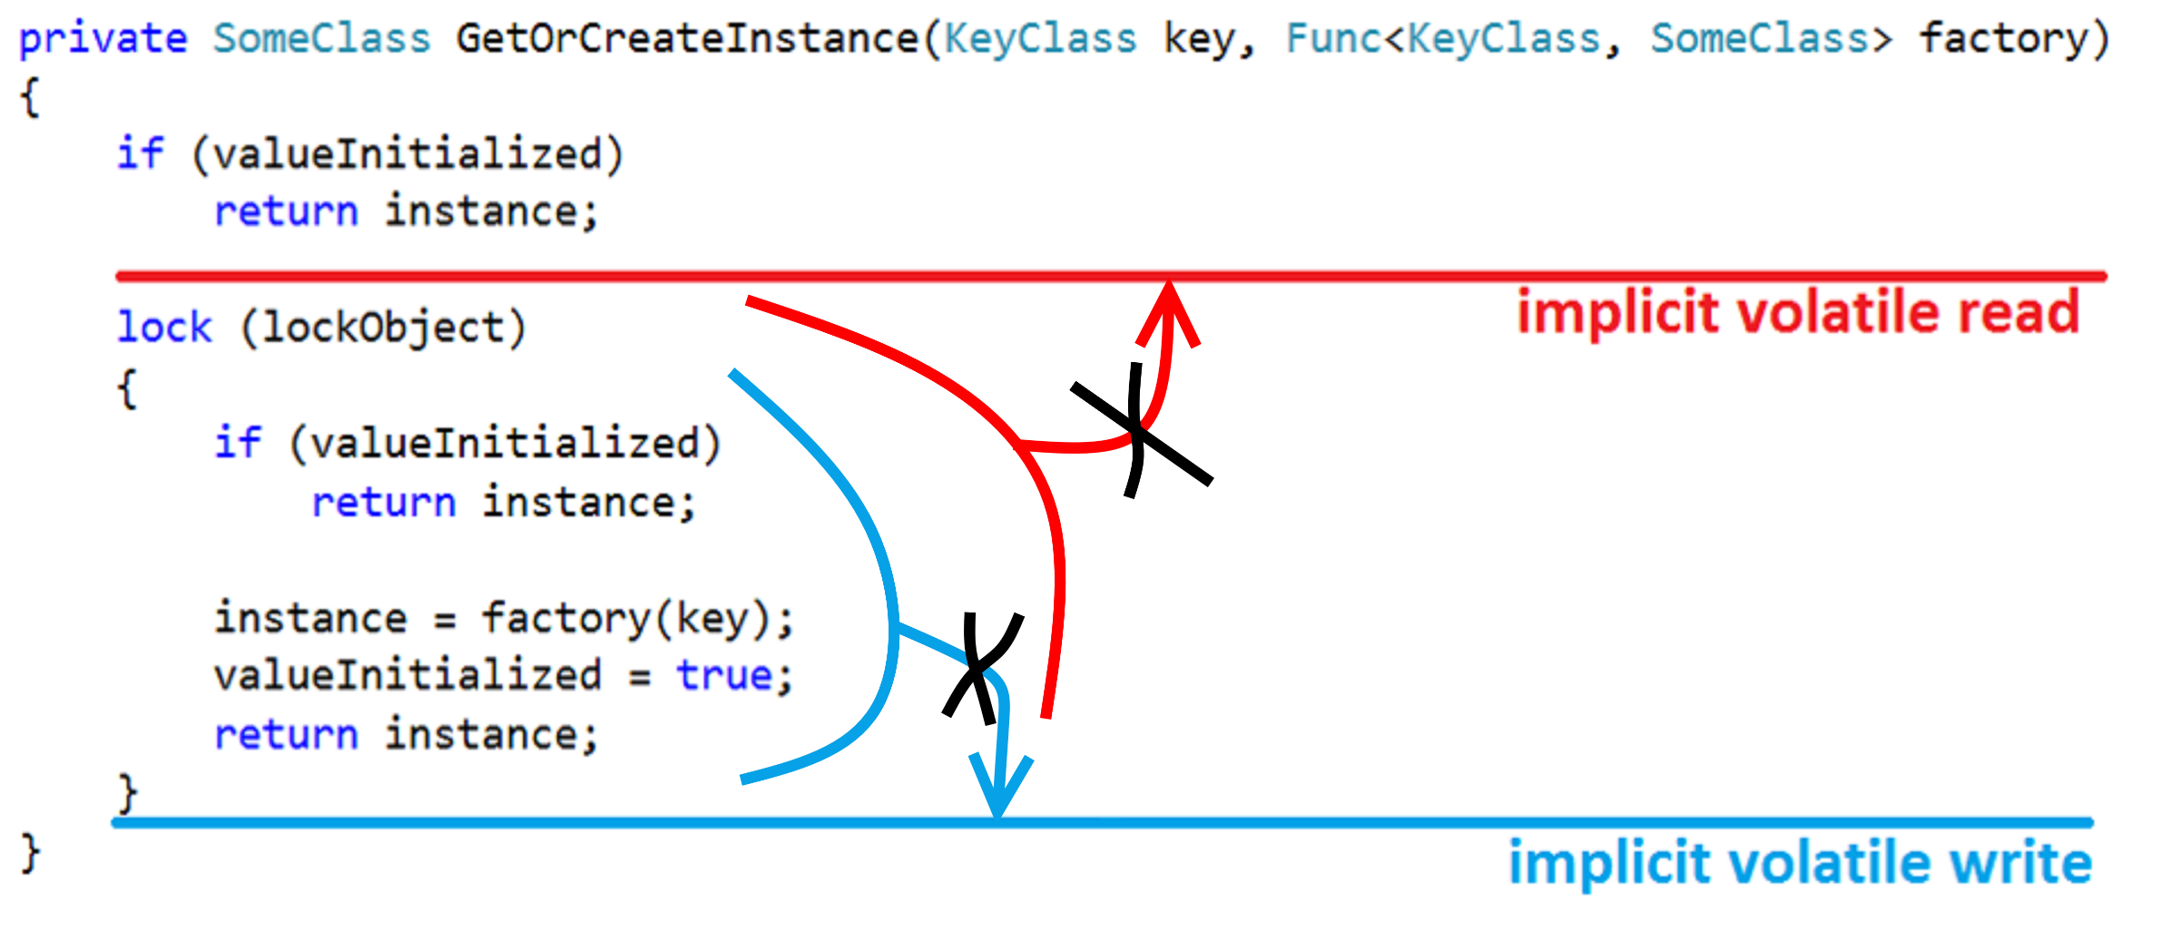
Безопасен ли этот код?

Slide 26
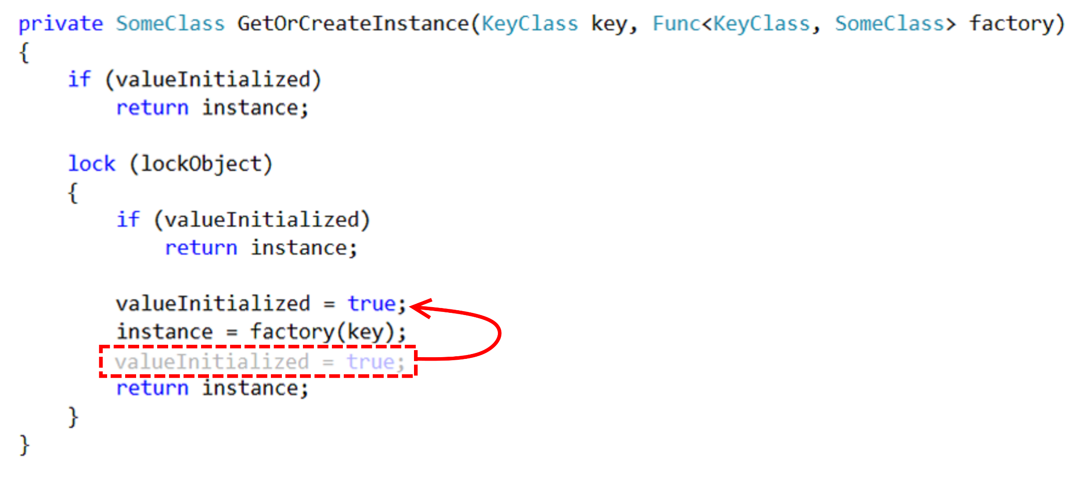
Безопасен ли этот код?

Slide 27
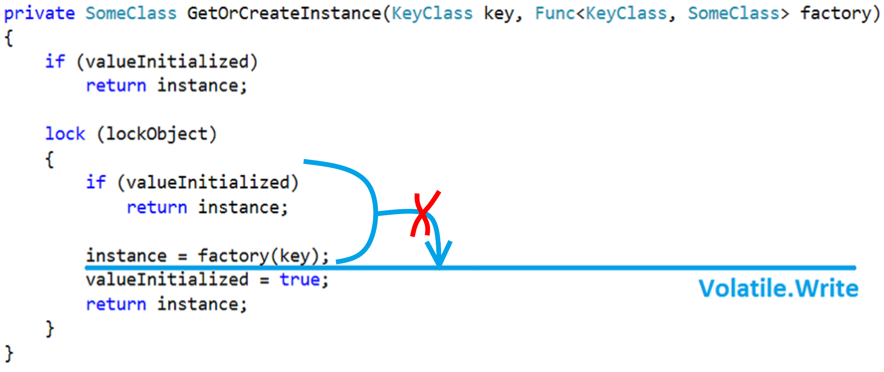
Безопасен ли этот код?

Slide 28
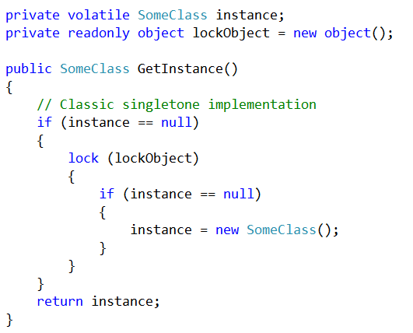
Вполне безопасно…

Slide 29
Зачем здесь volatile?
У меня и без него работает!?
На StackOverflow говорят, что не надо
Это в Java надо писать volatile (при этом не работало до 5)!?

Slide 30
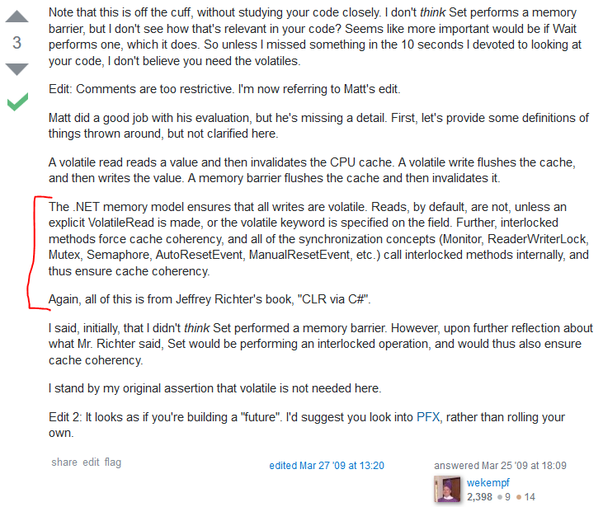
Простите, что?

Slide 31
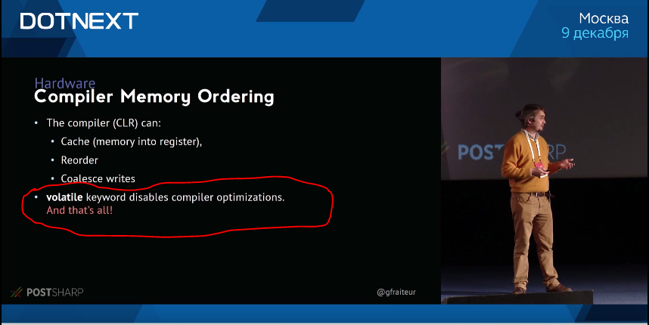
И тут он говорит:
«The only thing that volatile keyword does is to disable compiler optimizations.
It doesn't do anything with the CPU. OK?»

Slide 32
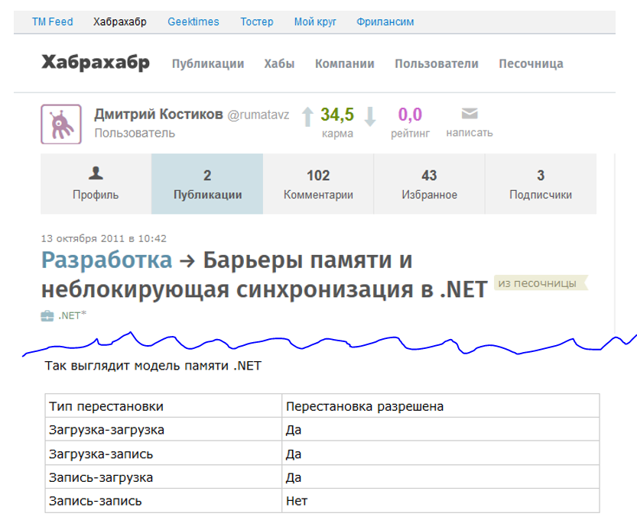
https://habrahabr.ru/post/130318/

Slide 33
Зачем здесь volatile!
x86 и x86-64 имеют весьма строгую модель памяти
Itanium
Всё, что не оговорено стандартом, может изменяться в других версиях .NET Framework и/или архитектурах процессоров
СЮРПРИЗ! У нас есть ARM и Xamarin (будет демо)
А также Windows 10 IoT Core на Raspberry Pi (но без демо)

Slide 34
Демо.
Демо про partially constructed object на ARM
Примеры из CoreFX, RavenDb

Slide 35
Некоторые считают volatile какой-то магией или даже злом.
Volatile – не магия, а всего лишь ключевое слово!
Volatile – не зло, а всего лишь ключевое слово!
Но оно имеет разную семантику в C/C++/C#/Java!
В C# volatile – это про Acquire-Release семантику и только!

Slide 36
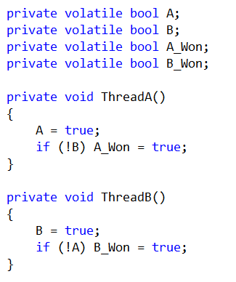
There can only be one!
Вариация на тему алгоритма Петерсона:

Slide 37
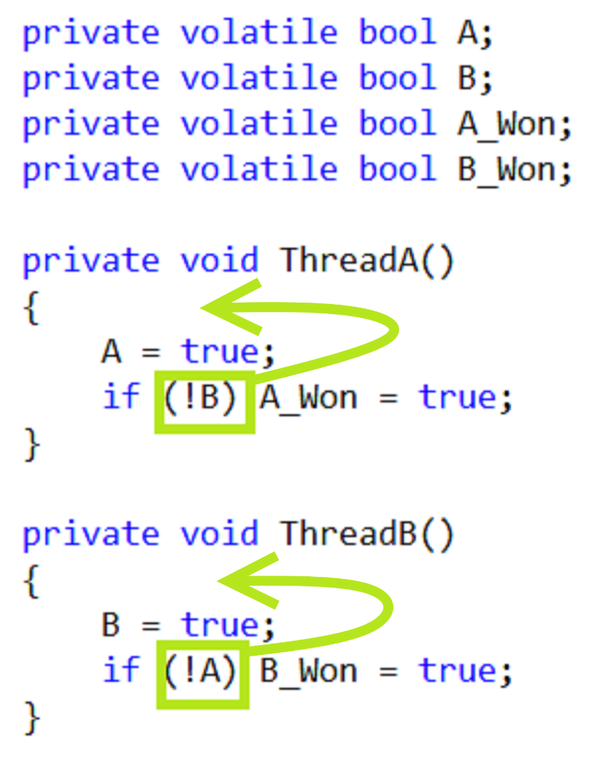
Почему сломано?

Slide 38
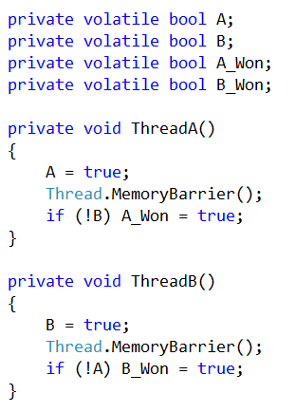
Как чинить?

Slide 39
Вывод
Стараться использовать более высокоуровневые конструкции
Читать спецификации
Писать код в соответствии с ECMA CIL Memory Model

Slide 40
Чего почитать?
ECMA-335 и ECMA-334
http://www.albahari.com/threading/
Andrew Tanenbaum “Structured Computer Organization”
Jeffrey Richter “CLR via C#”
https://habrahabr.ru/company/intel/blog/ (и другие)

Slide 41




Вопросы?
m08pvv

Slide 42
Список литературы:
The C# Memory Model in Theory and Practice [https://msdn.microsoft.com/en-us/magazine/jj883956.aspx]
ECMA-335 specification [http://www.ecma-international.org/publications/files/ECMA-ST/ECMA-335.pdf]
ECMA-334 specification [%VSINSTALLDIR%\VC#\Specifications\1033\CSharp Language Specification.docx]

